Slide 1
Banco de Dados: Modelo Conceitual x Modelo Lógico
Professora Dr Debora B. Aires

Slide 2
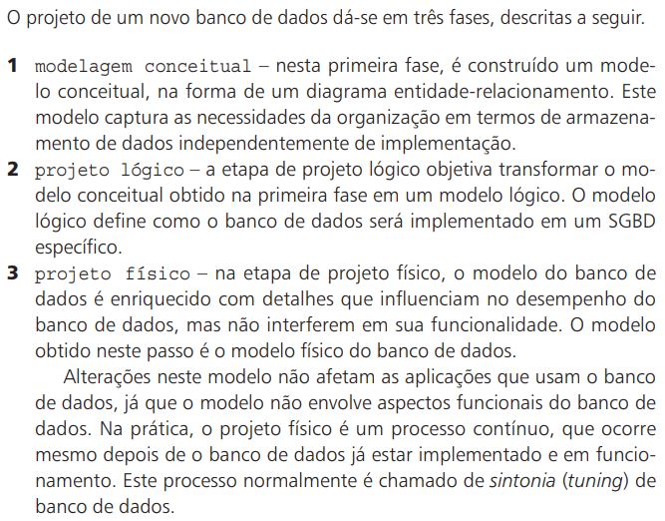
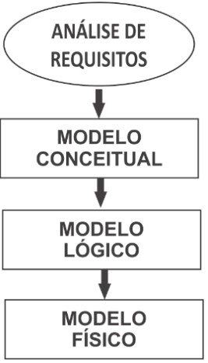
Projeto de banco de dados

Slide 3
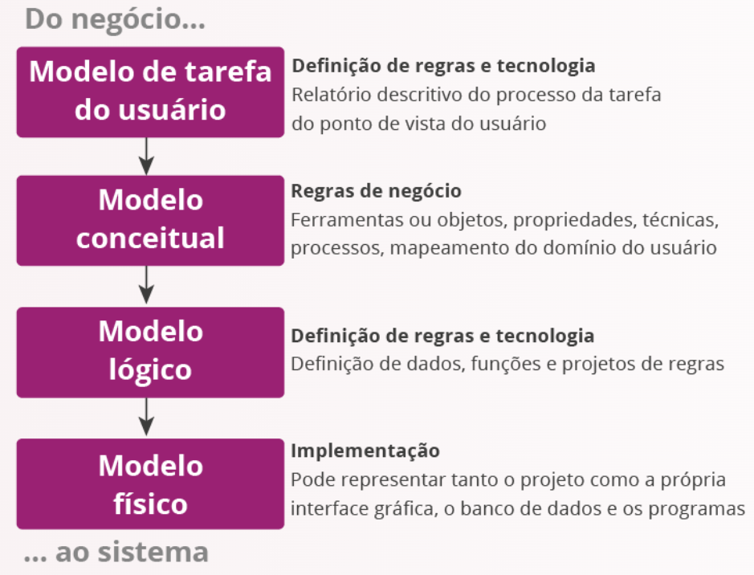

Slide 4
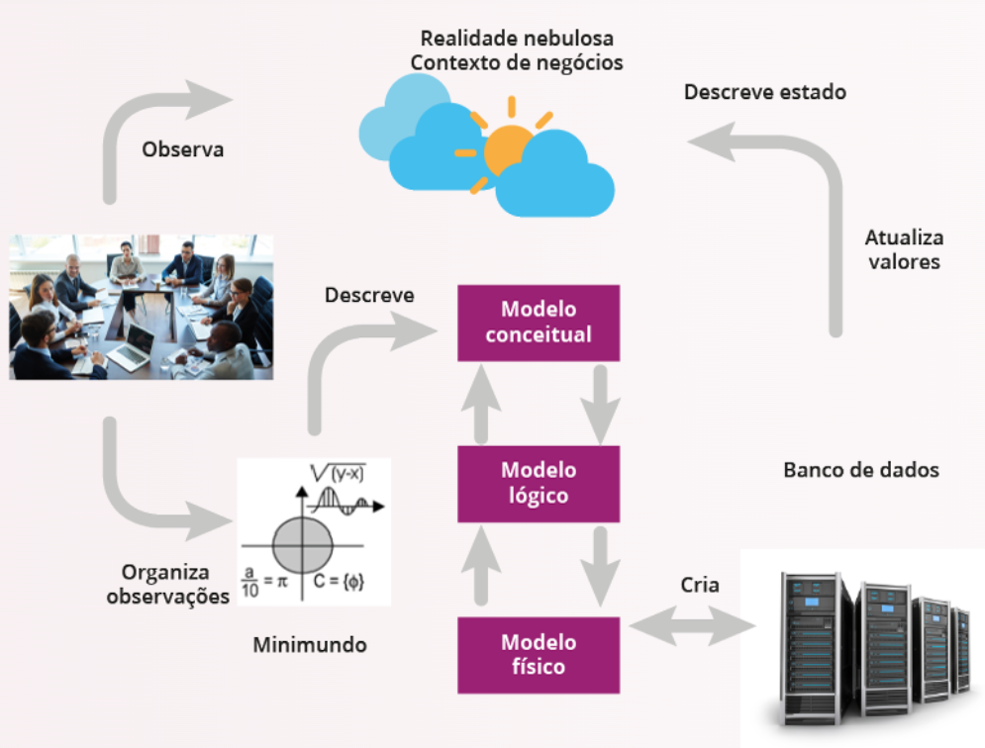
Minimundo: uma esquematização de elementos da realidade ligados ao escopo do projeto do software, e de abstração, uma representação mental da realidade mapeada a partir do minimundo.

Slide 5
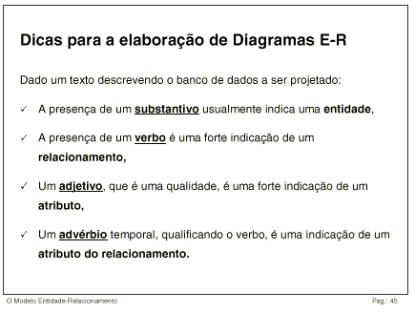

Slide 6
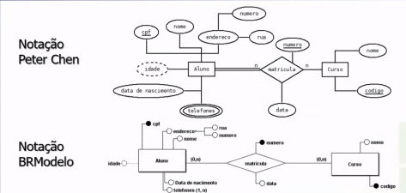
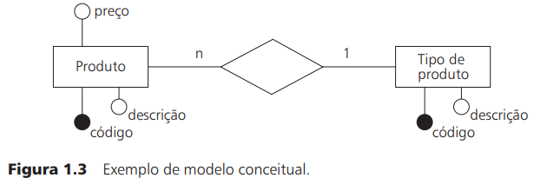
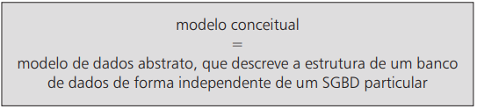
Modelo Conceitual
A técnica de modelagem conceitual mais difundida é a abordagem entidade-relacionamento (ER). Nesta técnica, um modelo conceitual é usualmente representado através de um diagrama, chamado diagrama entidade-relacionamento (DER). A Figura 1.3 apresenta um DER parcial para o problema da fábrica.

Slide 7
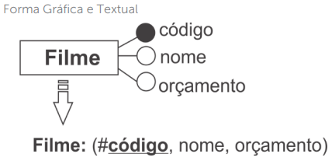
Forma Gráfica x Forma Textual

Slide 8
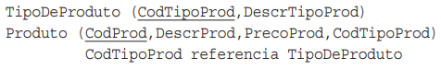
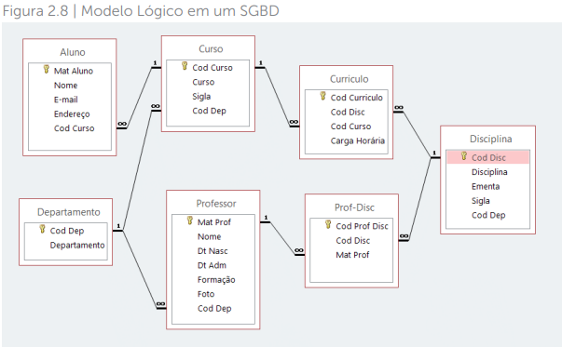
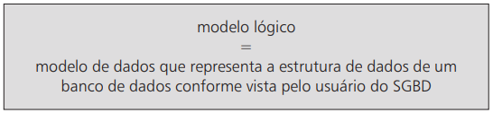
Modelo Lógico
Um modelo lógico é uma descrição de um banco de dados no nível de abstração visto pelo usuário do SGBD. Assim, o modelo lógico é dependente do tipo de SGBD que está sendo usado.
Em um SGBD relacional, os dados estão organizados na forma de tabelas.

Slide 9
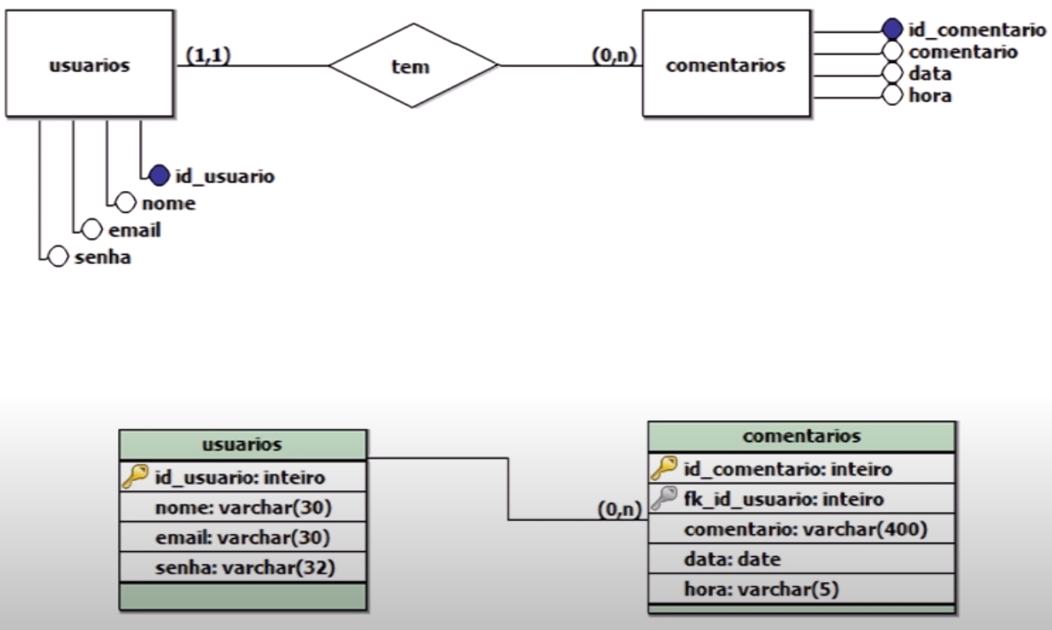
Modelo Conceitual x Modelo Lógico

Slide 10
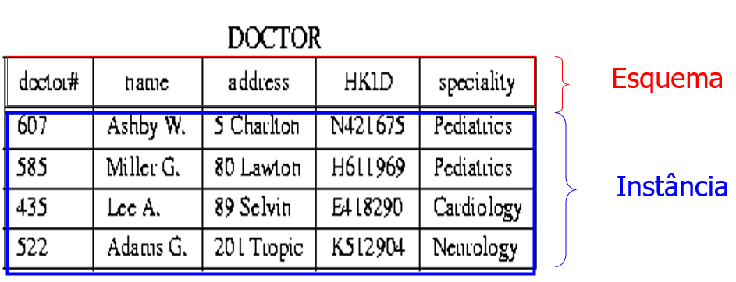
Esquema x Instância

Slide 11
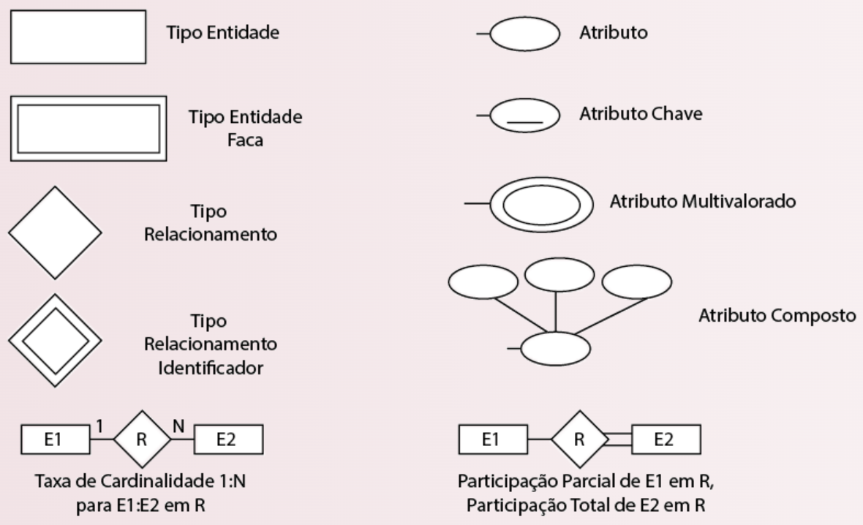
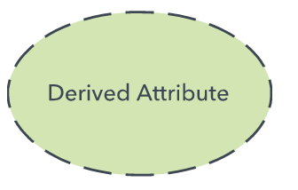
DER - UML
Leia mais em: https://www.lucidchart.com/pages/pt/o-que-e-diagrama-entidade-relacionamento

Slide 12
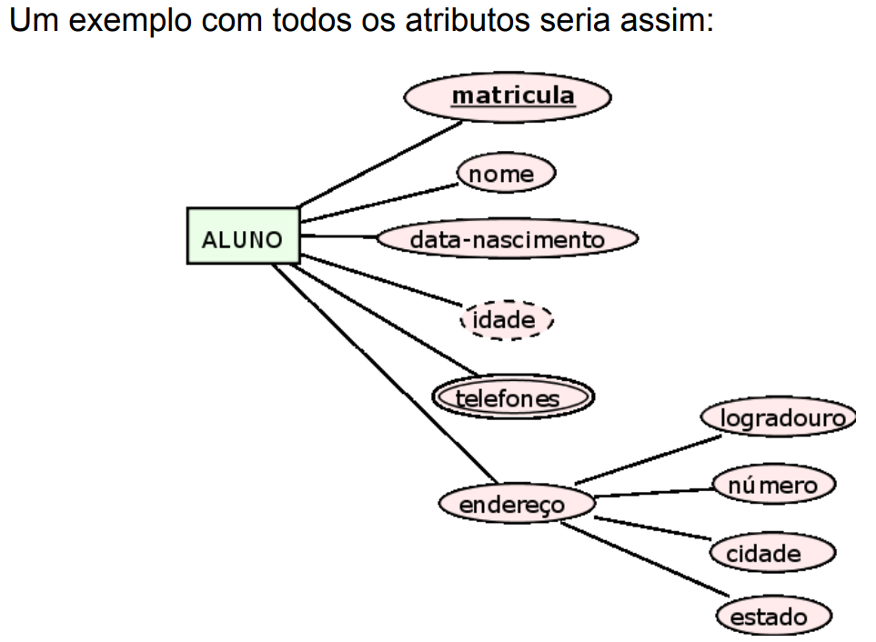
Tipos de Atributos

Slide 13
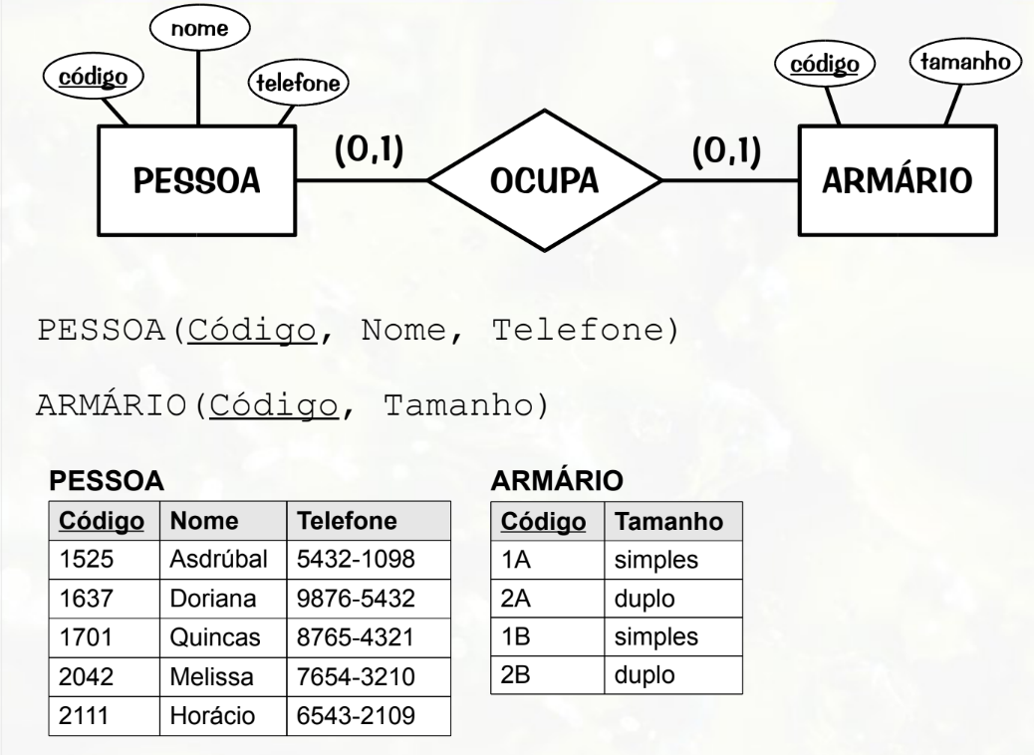
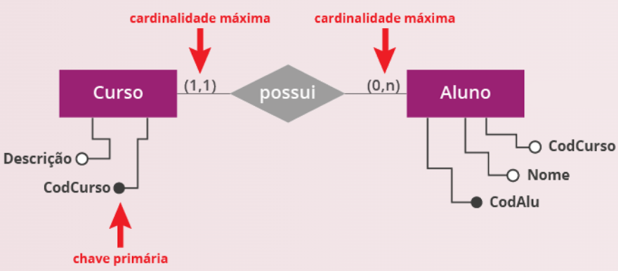
Diagrama Entidade Relacionamento
Leia mais em: https://www.devmedia.com.br/modelagem-relacional/19614

Slide 14
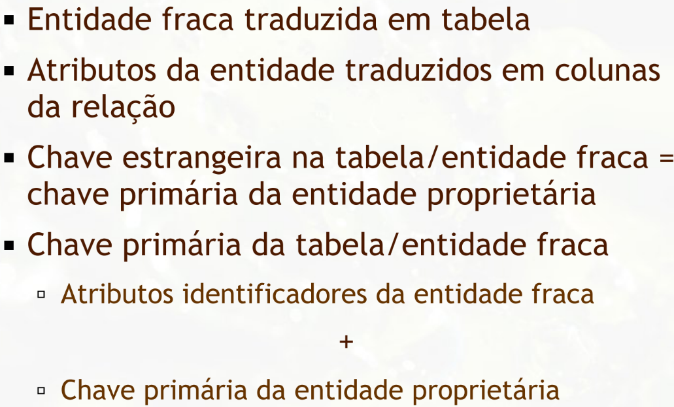
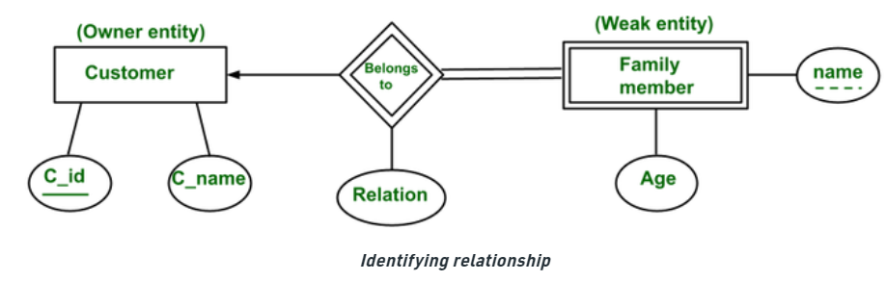
Entidade Fraca
Embora o conjunto de entidades fracas não tenha chave primária, ele possui um identificador.
Veja a explicação: https://www.geeksforgeeks.org/difference-between-identifying-and-non-identifying-relationships/

Slide 15
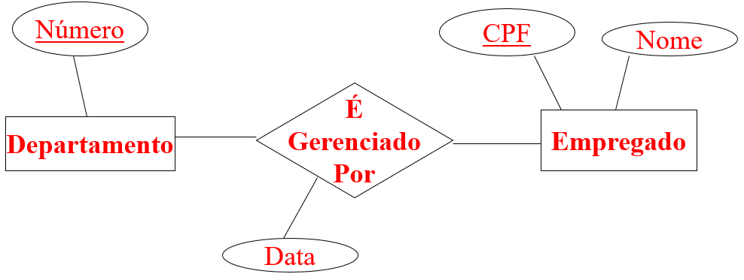
Exemplo 1: Relacionamento Binário

Slide 16
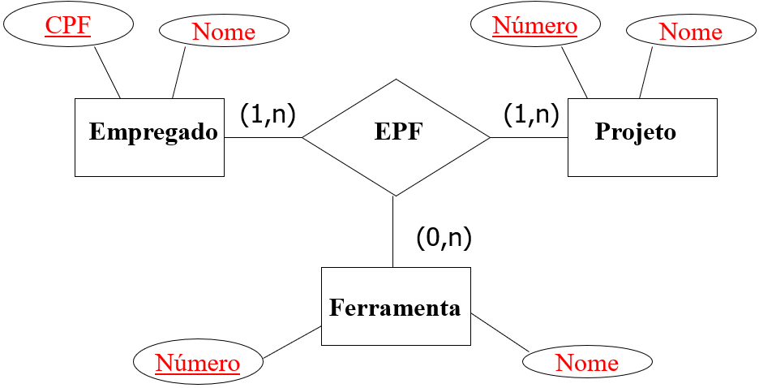
Exemplo 2: Relacionamento Ternário

Slide 17
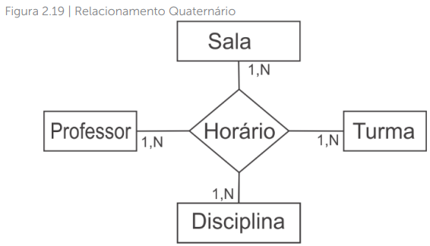
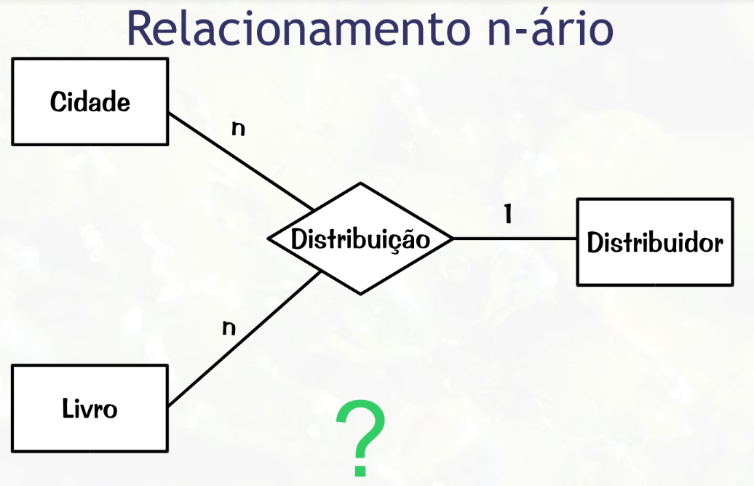
Relacionamento n-ário

Slide 18
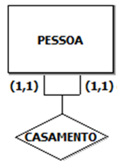
Relavionamento Unário / Autorelacionamento

Slide 19
Problema:
CPF
CPF
m
n
Cliente
CE
Gerente
1
1
CG
m
n
GE
Empréstimo
Num

Slide 20
Solução: Relacionamento Ternário
CPF
CPF
Cliente
Gerente
CEG
Empréstimo
Número

Slide 21
Solução: Relacionamento Agregação
CPF
CPF
n
n
Cliente
CE
Gerente
1
CEE
n
Num
Empréstimo

Slide 22
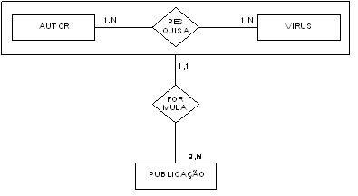
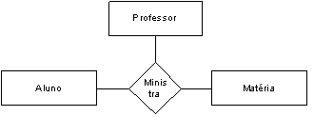
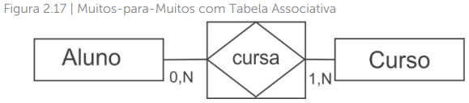
Relacionamento de Agregação/ Entidade Associativa x Ternário
Ternário: um único fato que relaciona três entidades.
Agregação/ Entidade Associativa: é o relacionamento. Este relacionamento possui uma condição de existência, que o relacionamento fundamental tem que ser necessariamente N:N.
Leia mais em: https://pt.stackoverflow.com/questions/175934/qual-a-diferen%C3%A7a-entre-entidade-associativa-e-a-tabela-intermedi%C3%A1ria-de-relacion

Slide 23
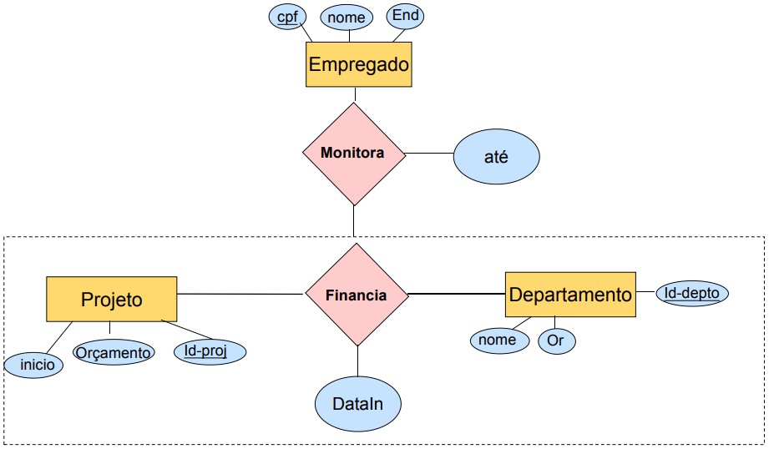
Agregação: quando usar?
Quando usar? – Quando é preciso expressar umrelacionamento entre relacionamentos– No exemplo Financia por quenãousarumrelacionamento ternário? • Há dois relacionamentos distintosfinanciaemonitora, cada um comseus própriosatributos

Slide 24
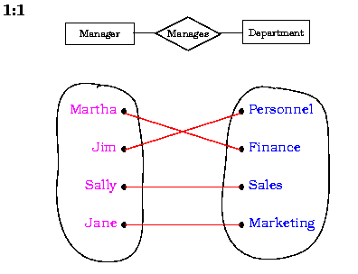
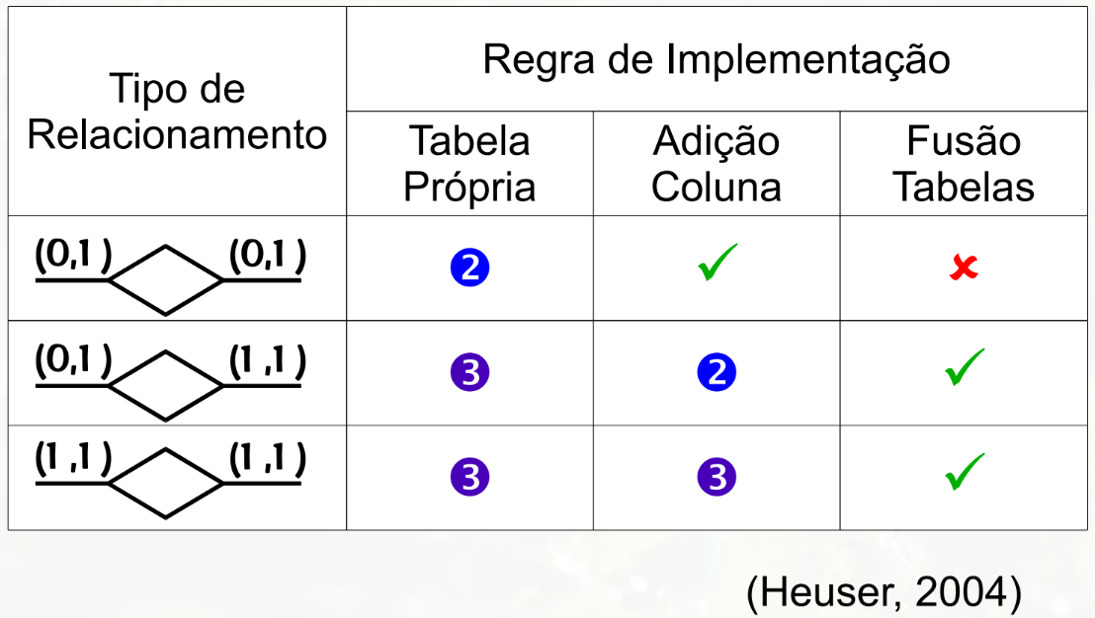
Cardinalidade 1:1

Slide 25
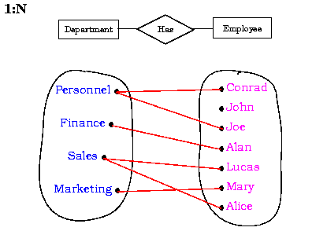
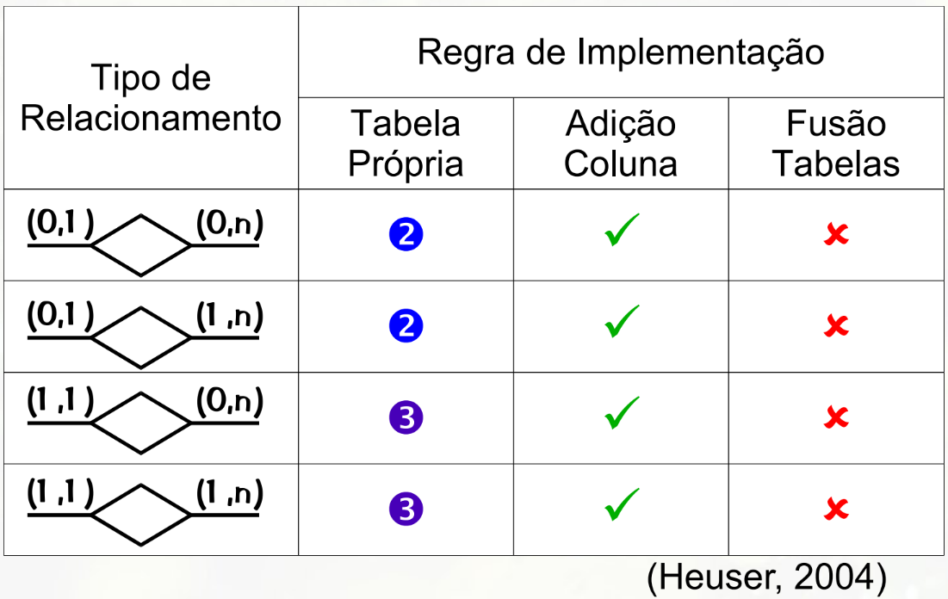
Cardinalidade 1:N

Slide 26
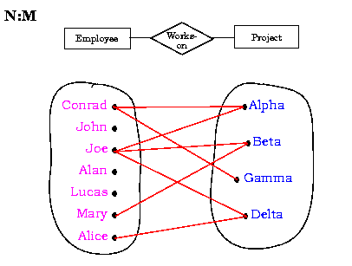
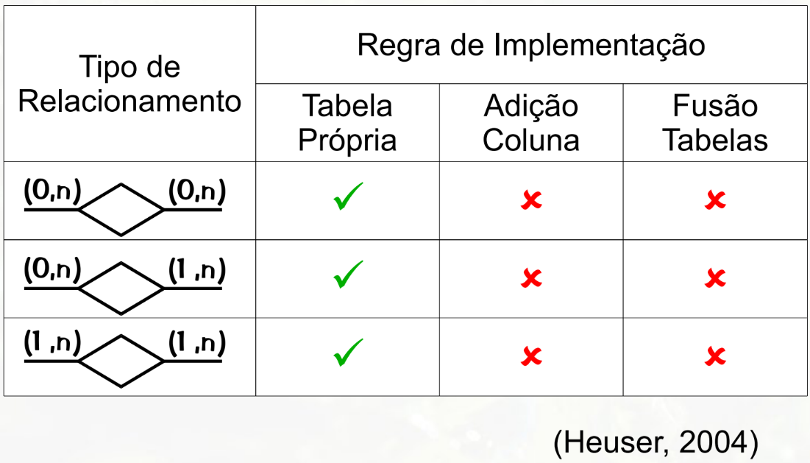
Cardinalidade N:M

Slide 27
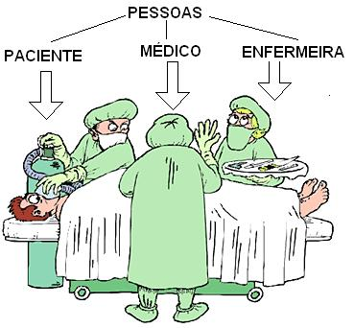
Generalização/ Especialização
Especialização: Um grupo hierárquico de entidades que compartilham atributos em comum.
Entidade Supertipo: contém a chave primária e os atributos genéricos.
Entidade Subtipo: herda a chave primária e contém os atributos específicos de cada tipo.

Slide 28
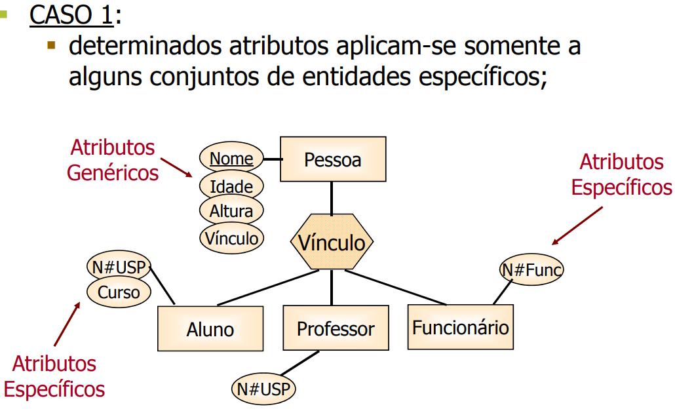
Generalização/ Especialização

Slide 29
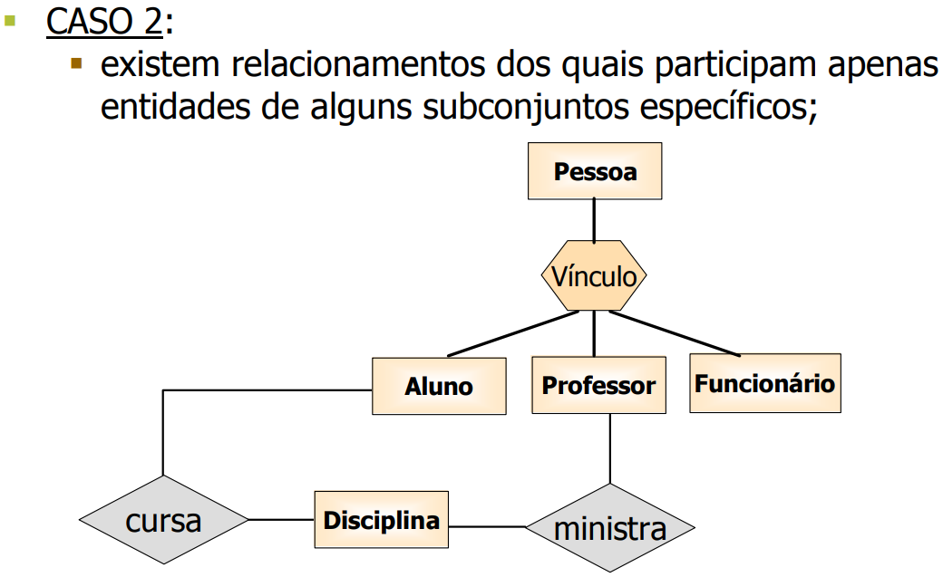
Generalização/ Especialização

Slide 30
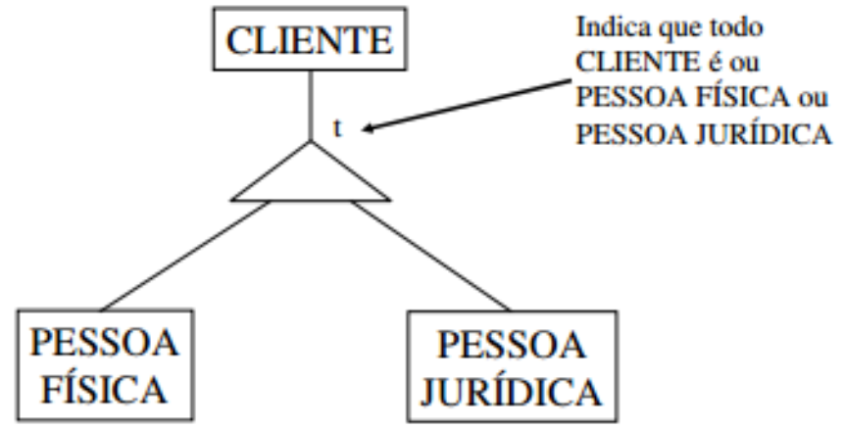
Generalização/ Especialização Total
https://www.cadcobol.com.br/db2_novo_generalizacao_e_especializacao.htm

Slide 31
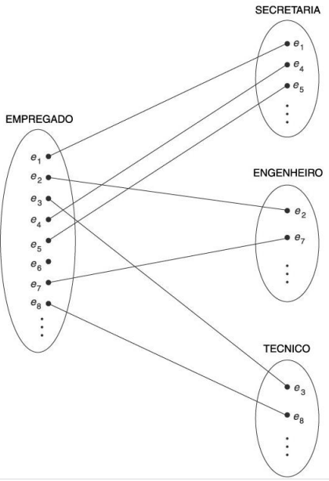
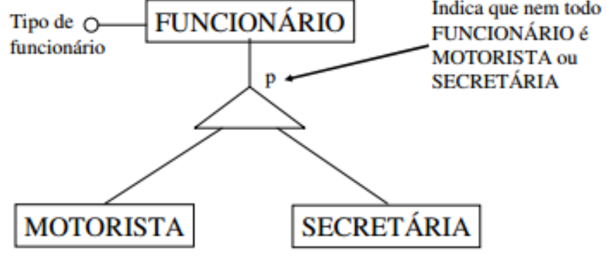
Generalização/ Especialização Parcial
https://www.cadcobol.com.br/db2_novo_generalizacao_e_especializacao.htm

Slide 32
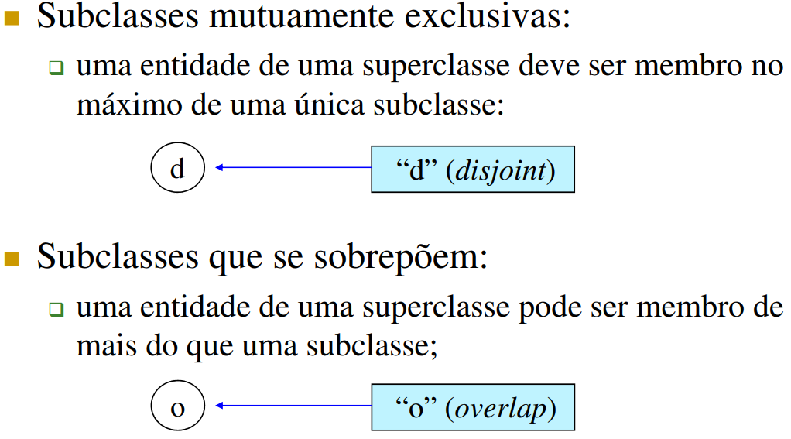
Restrição de Disjunção

Slide 33
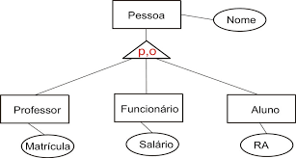
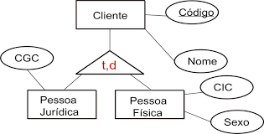
Observações
Restrições de disjunção e de completude são independentes. Logo, existem as seguintes possibilidades de hierarquias: total disjunta; parcial disjunta; total com sobreposição; parcial com sobreposição.

Slide 34
MER ⇒ Tabelas
Generalização / Especialização
( Mutuamente Exclusiva e Total )
No.
Saldo
No.
Saldo
0986
2290
6754
2256
Conta
9867
4890
Conta
3298
238
t
3212
2090
No.
Limite
No.
Juros
Limite
d
Juros
∪
∪
0986
200
3298
3%
6754
200
3212
5%
Corrente
Poupança
9867
100
Poupança
Corrente

Slide 35
MER ⇒ Tabelas
Generalização / Especialização
( Mutuamente Exclusiva e Total )
No.
Saldo
No.
Limite
Saldo
0986
200
2290
Conta
Corrente
6754
200
2256
Conta
9867
100
4890
t
Limite
d
Juros
∪
∪
No.
Juros
Saldo
3298
3%
238
Conta
Poupança
Corrente
Poupança
3212
5%
2090

Slide 36
MER ⇒ Tabelas
Generalização / Especialização
Não Total
No.
Saldo
No.
Saldo
0986
2290
6754
2256
Conta
9867
4890
Conta
3298
238
p
3212
2090
No.
Limite
No.
Juros
Limite
d
Juros
∪
∪
0986
200
3212
5%
6754
200
Corrente
Poupança
Poupança
Corrente

Slide 37
MER ⇒ Tabelas
Generalização / Especialização
Não Mutuamente Exclusiva
No.
Saldo
No.
Saldo
0986
2290
6754
2256
Conta
9867
4890
Conta
3298
238
3212
2090
No.
Limite
No.
Juros
Limite
O
∪
∪
0986
200
0986
3%
6754
200
3298
5%
Corrente
Poupança
9867
100
3212
5%
Juros
Corrente
Poupança

Slide 38
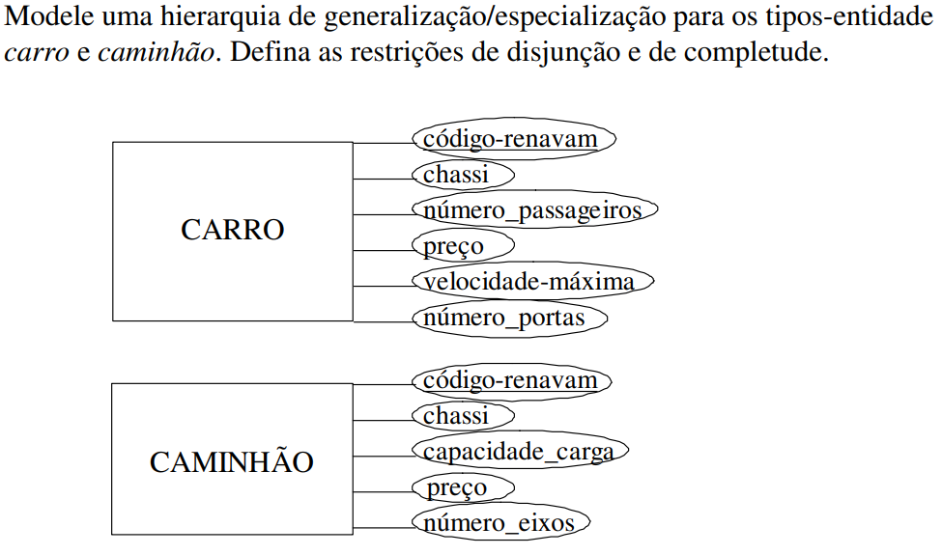
Exercício

Slide 39
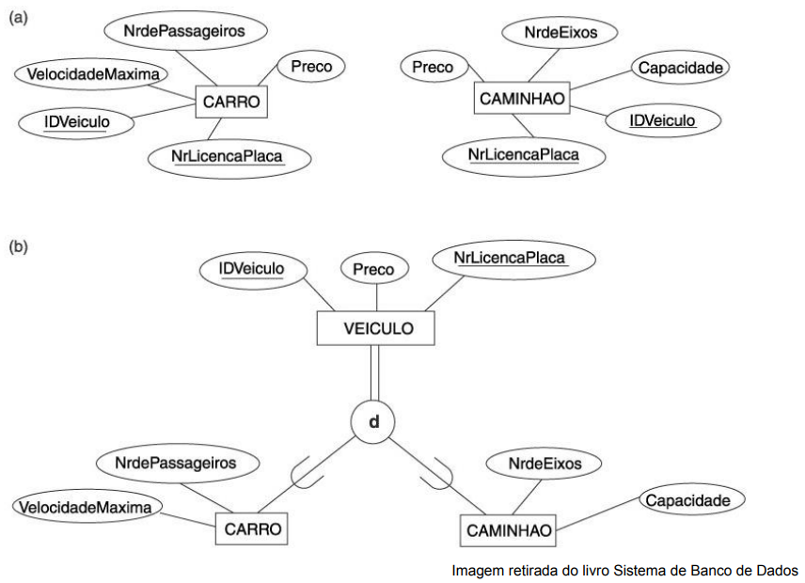
Resolução

Slide 40
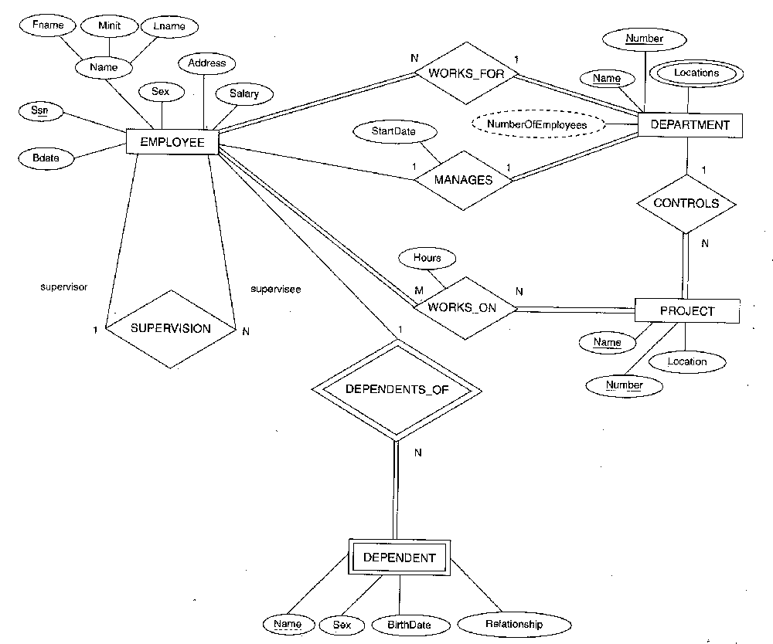

Slide 41
M E R - Exercícios
Utilize o MER para projetar um BD para o Mini-mundo descrito a seguir, especificando as Entidades, com seus atributos e chaves primárias, e os Relacionamentos, com seus atributos, indicando as cardinalidades e os tipos de participação das Entidades nos Relacionamentos.

Slide 42
M E R - Exercício 1
Mini-Mundo Companhia
A Companhia é organizada em departamentos
Cada departamento tem um único nome, um único número e um empregado que o gerencia (a data de posse do gerente é uma informação que se deseja armazenar)
Um departamento pode ter várias localizações
Um departamento controla projetos, cada um dos quais contém um único nome, um único número e uma única localização
Para cada empregado armazena-se as seguintes informações: nome, cpf, endereço, salário, sexo, data de nascimento, seu supervisor.
Um empregado pertence a um departamento, mas pode trabalhar em vários projetos, os quais não são necessariamente controlados pelo seu departamento
A informação sobre o número de horas trabalhadas por cada empregado, em cada projeto, deve ser armazenada
Deseja-se armazenar as seguintes informações sobre os dependentes de cada empregado: nome, sexo, data de nascimento e parentesco

Slide 43
MER - Exercício 2
Mini-Mundo Transporte Ferroviário
Cada trem tem um número unívoco e um maquinista.
Trens são locais ou expressos, mas nunca ambos.
Estações são paradas expressas ou paradas locais, mas nunca ambas.
Uma estação tem um nome unívoco e um endereço.
Os trens locais param em todas as estações.
Trens expressos param unicamente em estações expressas.
Para cada trem e cada estação, existem dois horários em que o trem para ( um para cada sentido do trajeto).

Slide 44
D E R - Exercício 2
Ida
Volta
Nome
Endereço
n
EE
m
Trem
Expresso
Estação
Expressa
Ida
Volta
m
Número
Maquinista
LE
n
Trem
Local
n
m
Estação
Local
LL
Número
Maquinista
Nome
Endereço
Ida
Volta

Slide 45
D E R - Exercício 2
Número
Maquinista
Nome
Endereço
Ida
Volta
Trem
Estação
Para L
ISA
ISA
Ida
Volta
Trem
Local
Trem
Expresso
Estação
Expressa
Estação
Local
Para
EE

Slide 46
M E R - Exercício 3
Mini-mundo Bar
Freqüentadores de bares têm nomes e endereços unívocos. Eles apreciam uma ou mais cervejas e freqüentam um ou mais bares, mas cada freqüentador tem sua cerveja favorita. Eles possuem telefones, usualmente um, mas às vezes vários ou nenhum.
Bares têm nomes e endereços unívocos. Eles servem uma ou mais cervejas e são freqüentados por um ou mais freqüentadores. Eles cobram um preço para cada cerveja que servem. Os preços das cervejas podem variar.
Cervejas têm nomes e fabricantes unívocos. São servidas por um ou mais bares e são apreciadas por um ou mais freqüentadores.
Fabricantes de cervejas têm nomes e endereços unívocos e podem fabricar mais de uma cerveja.

Slide 47
M E R - Exercício 4
Mini-Mundo Aeroclube
Num aeroclube, estão inscritos pilotos, instrutores e alunos de pilotagem. Todos sócios (inscritos) são identificados pelo número de matrícula, e caracterizados por nome, endereço e idade. Os pilotos possuem um número de brevê (único). Os instrutores são pilotos com formação adicional de instrutor, e deve ser registrado o nome do curso, a data de obtenção do diploma, bem como a instituição.

Slide 48
M E R - Exercício 4
Mini-Mundo Aeroclube
Para os alunos de pilotagem, guarda-se o registros de todas suas saídas para contabilização de horas para obtenção do brevê. Para cada saída registra-se a data, instrutor, hora de saída e de chegada, bem como o parecer do instrutor sobre o vôo. A escola só ministra cursos básicos, e portanto não há professores que são alunos de cursos avançados. O brevê dos alunos é retirado mediante a comprovação do número de horas mínimas de vôo, levando em consideração os comentários dos instrutores sobre as habilidades desenvolvidas.

Slide 49
M E R - Exercício 5
Mini-mundo Receitas
Uma empresa deseja informatizar o acervo de receitas que ela inventa, e comercializa sob a forma de livros. Estão envolvidos, na elaboração das receitas e dos livros, os cozinheiros, os degustadores (que controlam a qualidade das receitas), e os editores dos livros. Todas estas pessoas são empregados da empresa, e são caracterizados por um RG, nome, data de ingresso na firma, e salário recebido.

Slide 50
M E R - Exercício 5
Mini-mundo Receitas
Cada receita tem código único, um nome, foi inventada por um cozinheiro numa dada , e pertence a uma categoria. Podem existir diferentes receitas com o mesmo nome, mas um mesmo cozinheiro não elabora duas receitas com o mesmo nome. Uma categoria é extraída de uma lista de categorias fixas elaborada pela empresa (ex: carne, ave, bolo, torta, sopa, etc). É norma da empresa não permitir a elaboração de receitas que não pertençam a categorias registradas pela firma, sendo possível não existirem receitas para categorias recém criadas.

Slide 51
M E R - Exercício 5
Mini-mundo Receitas
Diversos ingredientes (ex: açúcar, farinha, leite) são usados para elaborar uma receita, cada um deles usado numa certa quantidade (ex: 2) e numa certa medida (ex: colher de cha, xícara, ml). A medida pode ser opcional para certos ingredientes (ex: ovo). Uma receita possui também uma descrição de seu modo de preparação, e o número de porções que rende. Cada ingrediente possui um nome único e uma descrição, particularmente útil para ingredientes exóticos tais como blachan, kiri ou umeboshi.

Slide 52
M E R - Exercício 5
Mini-mundo Receitas
Os cozinheiros renomados podem, para efeito de publicidade dos livros, fornecer um nome fantasia, bem como uma lista de restaurantes importantes nos quais já trabalhou. Esta lista é fornecida pelo cozinheiro no momento de sua Todo cozinheiro deve produzir um certo número de receitas por mês, sendo que os cozinheiros recém-contratados têm um prazo de até 45 dias para entregar suas primeiras receitas.

Slide 53
M E R - Exercício 5
Mini-mundo Receitas
Receitas podem ser testadas por degustadores. Cada teste envolve um degustador, é executado numa data, e envolve a atribuição de uma nota. Podem existir receitas sem teste, mas todo degustador contratado pela firma já executou pelo menos um teste.
A empresa edita livros de receitas, nos quais, obviamente, constam diversas receitas. Essas receitas podem ou não ser inéditas, ou seja, já terem sido publicadas em outros livros. Além de suas receitas, cada livro é caracterizado por um título único, um código ISBN (também único), e pelo editor do livro.

Slide 54
M E R - Exercício 6
Mini-mundo Academia
Uma academia oferece várias opções de prática de esporte a seus clientes. Para este fim, ela conta com uma equipe de professores, e com uma infra-estrutura de locais adequados para práticas esportivas diversas.
Os clientes são caracterizados pelo RG, nome, endereço, e um ou mais telefones de contato.

Slide 55
M E R - Exercício 6
Mini-mundo Academia
Para aqueles clientes que freqüentam (já freqüentaram) aulas ou musculação, é mantido o histórico dos contratos já firmados por estes alunos. Para cada contrato (novo ou renovação), são registrados a data de início do contrato (dia/mês/ano), data de fim (dia/mês/ano), valor total do contrato, e forma de pagamento (e.g. pré-datado, à vista, parcelado em 3 vezes, etc). Um mesmo aluno não possui dois contratos que iniciam na mesma data. As formas de pagamento são estabelecidas em função do momento econômico e do aluno, não sendo possível pré-defini-las. O sistema não é responsável pela manutenção do controle do pagamento das mensalidades do contrato.

Slide 56
M E R - Exercício 6
Mini-mundo Academia
Cada professor possui um RG e um número de carteira de trabalho (ambos são únicos), e é caracterizado por um nome, endereço, um ou mais telefones de contato, e salário. Cada professor está apto a orientar pelo menos uma modalidade esportiva (e.g. vôlei, basquete, aeróbica, musculação, etc). Eventualmente o professor tem uma qualificação específica para a orientação de uma dada modalidade (e.g. mestrado em voleibol pela ESEF, especialização em capoeira com Mestre Dadá, etc), podendo possuir mais de uma (e.g. mestrado em voleibol pela ESEF e especialização em voleibol para terceira idade).

Slide 57
M E R - Exercício 6
Mini-mundo Academia
Ao ser contratado, o professor informa todas as modalidades que pode orientar, e sua qualificação (ou qualificações) para cada uma delas, caso exista(m). Uma mesma modalidade pode ser orientada por um ou mais vários professores, ou mesmo por nenhum (por exemplo, as aulas de aeróbica são orientadas por um professor, mas paddle pode ser praticado por clientes da academia que simplesmente alugam as canchas).

Slide 58
M E R - Exercício 6
Mini-mundo Academia
A academia oferece um elenco de modalidades esportivas, de acordo com a infra-estrutura existente. A qualquer momento, a academia quer poder saber quais modalidades esportivas oferece, quais professores podem atuar em quais modalidade esportivas, e quais aulas estão previstas para uma mesma modalidade (eventualmente, com seus respectivos professores).

Slide 59
M E R - Exercício 7
Mini-mundo Cinema
Um cinema possui várias salas de cinema, as quais exibem filmes em horários diversos. O cinema tem interesse em saber quais filmes estão atualmente em cartaz, em que salas e em que horários.

Slide 60
M E R - Exercício 7
Mini-mundo Cinema
Cada sala possui um nome (único) e capacidade (número de lugares). Os filmes são caracterizados por seu nome em português, nome na língua original (se estrangeiro), diretor, ano de lançamento, tipo, e sinopse. Não existem dois filmes com o mesmo nome (em português) e ano de lançamento. Eventualmente, podem existir para o filme premiações ou indicações para premiação (e.g. Palma de Ouro em 1987, Oscar de melhor atriz em 89, indicado para melhor filme estrangeiro em 1996), e esta informação é usada para divulgação dos filmes.

Slide 61
M E R - Exercício 7
Mini-mundo Cinema
Uma exibição de filme ocorre em uma dada sala e horário. Um mesmo filme pode ser exibido na mesma sala, em vários horários. Para filmes muito procurados, o cinema pode ter exibição simultâneas em várias salas (em horários simultâneos ou não). Filmes diferentes podem passar na mesma sala, desde que obviamente não no mesmo horário.

Slide 62
M E R - Exercício 7
Mini-mundo Cinema
Uma exibição de filme ocorre em uma dada sala e horário. Um mesmo filme pode ser exibido na mesma sala, em vários horários. Para filmes muito procurados, o cinema pode ter exibição simultâneas em várias salas (em horários simultâneos ou não). Filmes diferentes podem passar na mesma sala, desde que obviamente não no mesmo horário.

Slide 63
M E R - Exercício 7
Mini-mundo Cinema
O cinema só trabalha com horários fixos de filmes, os quais atualmente são: 16:00, 17:00, 18:00, 19:30, 20:00, 22:00, 24:00. A cada um destes horários está vinculado um conjunto de funcionários responsáveis pelo bom andamento das atividades do cinema naquele horário, e que desempenham uma função (ex: caixa, balas, lanterninha, bilheteiro). Cada funcionário é caracterizado pelo número da carteira da trabalho (único), nome, data de admissão e salário.

Slide 64
M E R - Exercício 7
Mini-mundo Cinema
Para maior satisfação dos funcionários, existe um rodízio das funções conforme o horário (ex: um mesmo funcionário pode ser caixa no horário das 16:00, e baleiro no horário das 21:00). Todo horário tem pelo menos três funcionários alocados.

Slide 65
M E R - Exercício 7
Mini-mundo Cinema
Para aumentar a renda do cinema, em cada sessão são exibidas propagandas. Uma propaganda é identificada por um código, e caracterizada por um nome, agência, e faixa etária apropriada, e pode ser exibida em várias sessões. Cada sessão possui sua própria programação de propagandas (e.g. a sessão do Titanic das 14:00 horas na sala 1 pode ou não ter o mesmo conjunto de propagandas que a sessão do Titanic em outro horário e/ou sala).

